Slide 1
UAT AB Chicken
POS Windows dan Android
Varian abchicken • Versi 1.34.52 build 215
Bukti live 29 September 2026
Status: PRARILIS UAT
Android debug-signed | Windows unsigned
Tenant AB Chicken | Toko Pusat AB Chicken
Notes:
Sumber: pengujian dan bukti live lokal 29 September 2026.

Slide 2
Keputusan rilis
Build berhasil dan data live tersedia, tetapi paket belum berstatus produksi final
93
11
6
10
tes terarah lulus
daftar utama ≥ 50
laporan bernilai
temuan suite penuh
Build Android dan Windows selesai dari commit 2f69465. Gerbang data serta laporan live lulus. Sepuluh kegagalan suite penuh berasal dari kontrak lintas-repositori terhadap source AIS lokal dan dicatat sebagai blocker rilis produksi. Android belum smoke test pada perangkat fisik karena tidak ada perangkat ADB terhubung.
Gunakan paket ini hanya untuk UAT internal. Cocokkan SHA-256 sebelum instalasi.
AB Chicken | UAT 29 September 2026 | v1.34.52+215
Notes:
Sumber: flutter test, build_semua_varian.ps1, gerbang data dan laporan live.

Slide 3
Volume data live
Seluruh daftar transaksi utama berisi minimal 50 data dan tidak kosong
Pesanan Outlet
170
Resep dan BOM
60
PR
170
PO
170
BAST
170
Tagihan Vendor
170
Pembayaran Vendor
170
Produksi
170
Pengiriman
270
Retur dan Klaim
120
Penjualan POS
220
Jurnal Umum
302
AB Chicken | UAT 29 September 2026 | v1.34.52+215
Notes:
Sumber: hasil-gate-data-desktop.csv dan hasil-gate-laporan-desktop.csv.

Slide 4
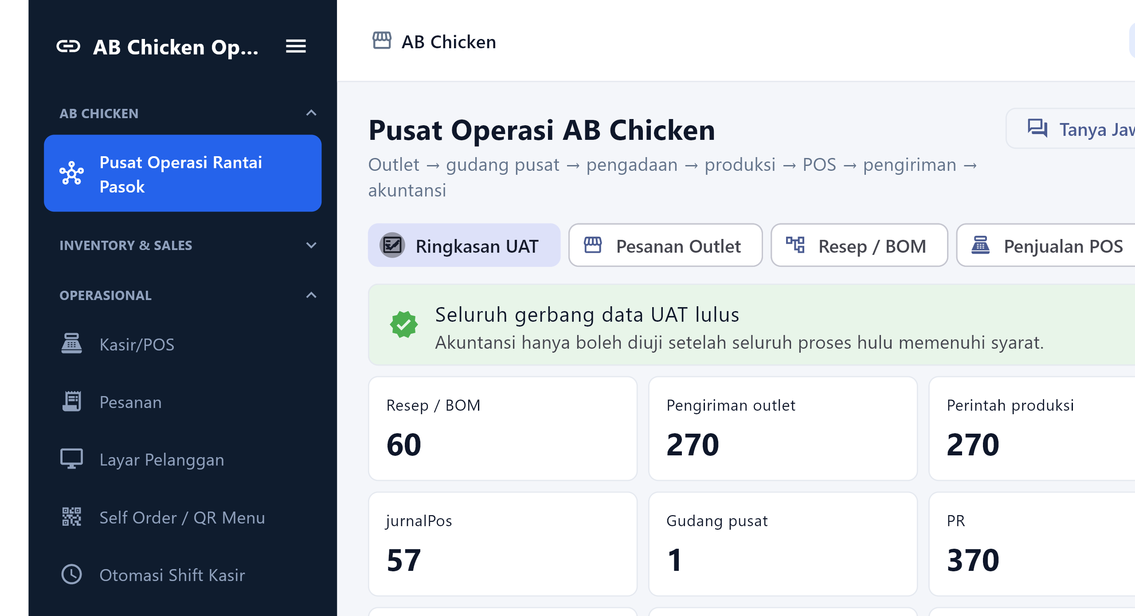
1. Ringkasan data tenant
Pastikan seluruh gerbang data menyatakan lulus sebelum membuka proses lain.
Petunjuk penggunaan
1. Pilih tab proses
2. Gunakan pencarian
3. Atur filter status
4. Buka kartu untuk detail
5. Pastikan data tidak kosong
Bukti
Layar live POS Desktop
Tenant AB Chicken
29 September 2026
AB Chicken | UAT 29 September 2026 | v1.34.52+215
Notes:
Sumber gambar: C:\opt\CodeBaseDesktopDanMobile\docs\uat-abchicken-20260929\evidence\00-ringkasan-data-settle.png. Petunjuk: Pastikan seluruh gerbang data menyatakan lulus sebelum membuka proses lain.

Slide 5
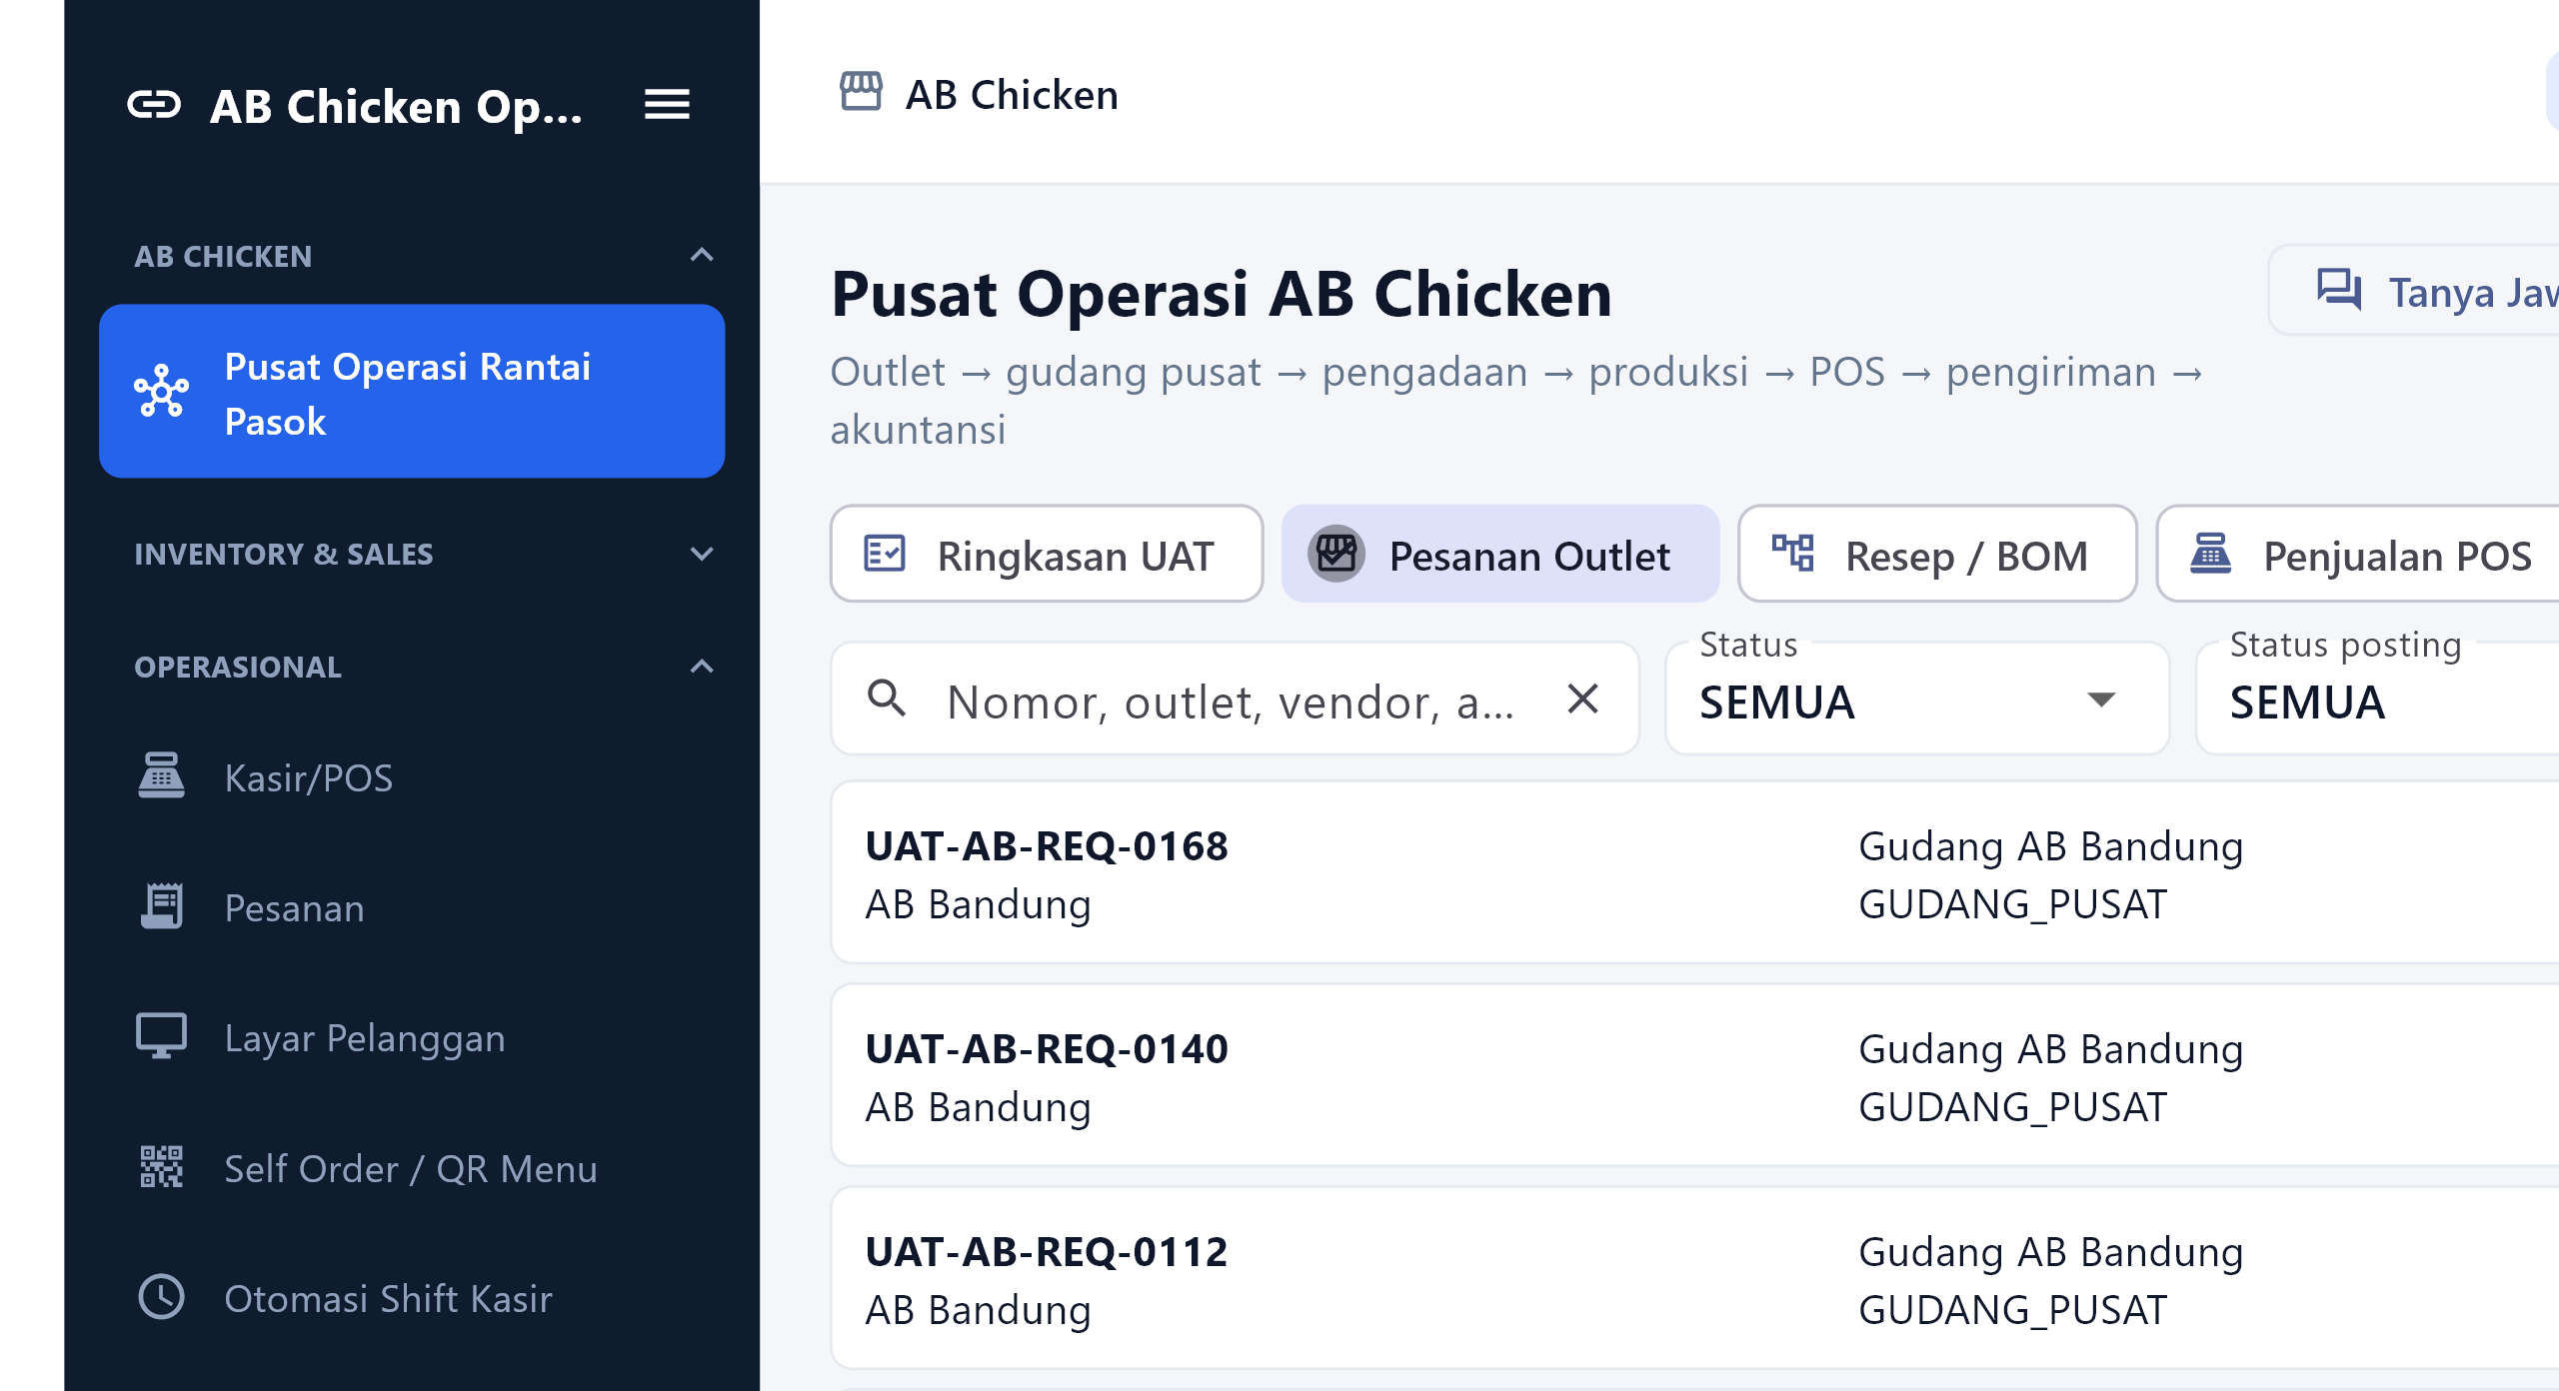
2. Pesanan Outlet 170 data
Pilih tab Pesanan Outlet. Gunakan pencarian dan filter Status.
Petunjuk penggunaan
1. Pilih tab proses
2. Gunakan pencarian
3. Atur filter status
4. Buka kartu untuk detail
5. Pastikan data tidak kosong
Bukti
Layar live POS Desktop
Tenant AB Chicken
29 September 2026
AB Chicken | UAT 29 September 2026 | v1.34.52+215
Notes:
Sumber gambar: C:\opt\CodeBaseDesktopDanMobile\docs\uat-abchicken-20260929\evidence\01-outlet_order-50-record.png. Petunjuk: Pilih tab Pesanan Outlet. Gunakan pencarian dan filter Status.

Slide 6
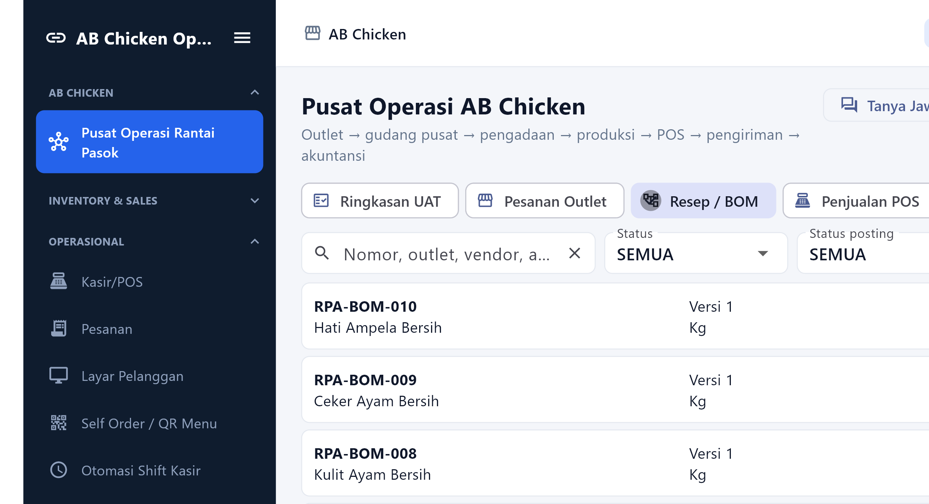
3. Resep dan BOM 60 data
Pilih tab Resep/BOM. Cari kode atau nama resep lalu buka kartu.
Petunjuk penggunaan
1. Pilih tab proses
2. Gunakan pencarian
3. Atur filter status
4. Buka kartu untuk detail
5. Pastikan data tidak kosong
Bukti
Layar live POS Desktop
Tenant AB Chicken
29 September 2026
AB Chicken | UAT 29 September 2026 | v1.34.52+215
Notes:
Sumber gambar: C:\opt\CodeBaseDesktopDanMobile\docs\uat-abchicken-20260929\evidence\02-bom-50-record.png. Petunjuk: Pilih tab Resep/BOM. Cari kode atau nama resep lalu buka kartu.

Slide 7
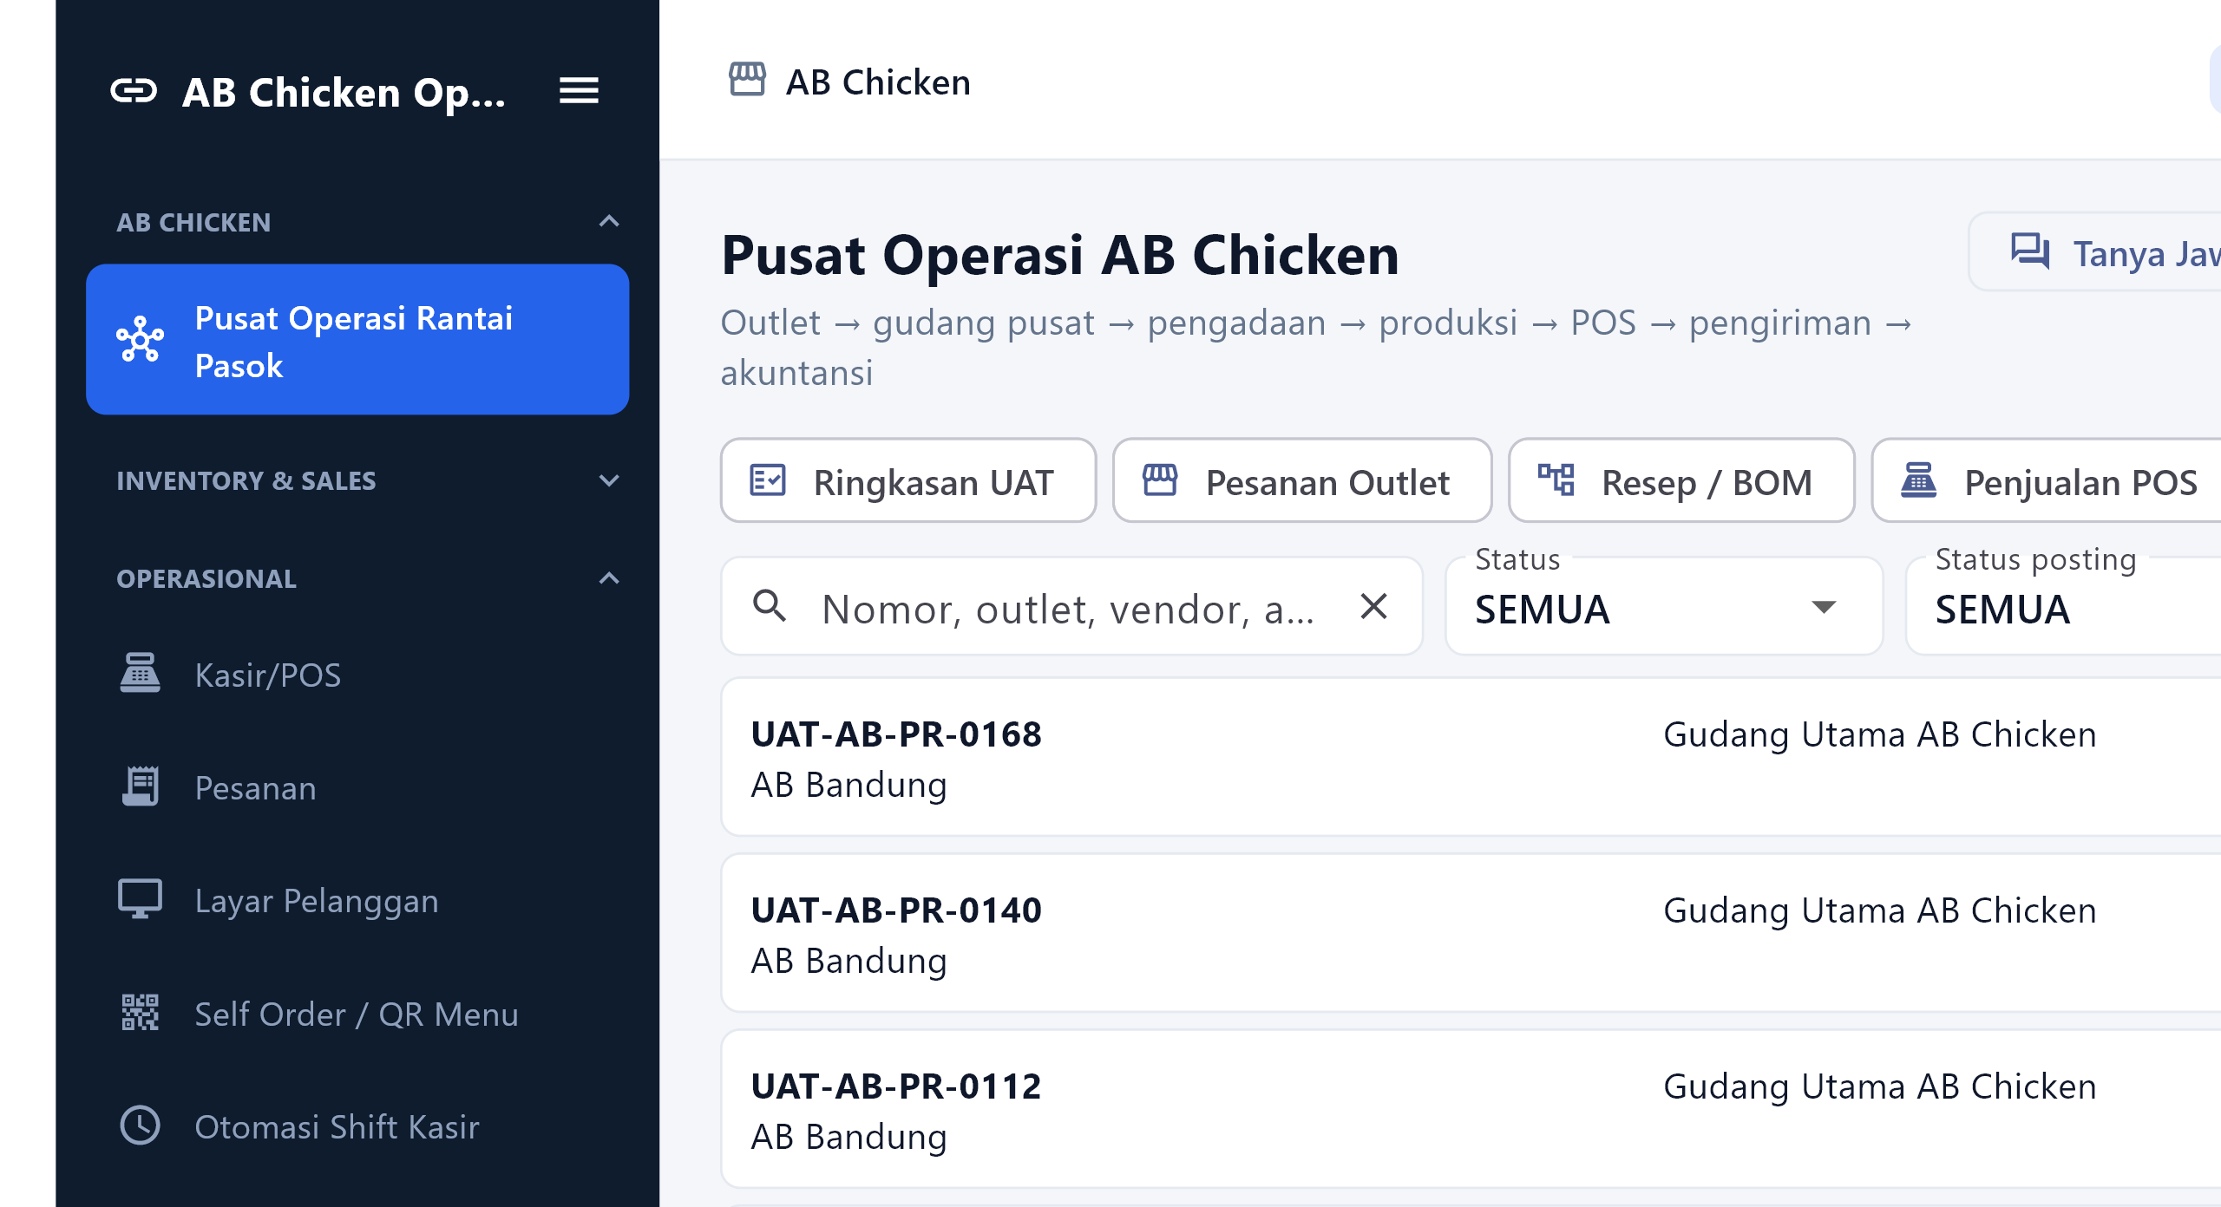
4. Permintaan Pembelian 170 data
Buka tab PR. Filter status dan posting lalu pilih dokumen.
Petunjuk penggunaan
1. Pilih tab proses
2. Gunakan pencarian
3. Atur filter status
4. Buka kartu untuk detail
5. Pastikan data tidak kosong
Bukti
Layar live POS Desktop
Tenant AB Chicken
29 September 2026
AB Chicken | UAT 29 September 2026 | v1.34.52+215
Notes:
Sumber gambar: C:\opt\CodeBaseDesktopDanMobile\docs\uat-abchicken-20260929\evidence\03-procurement_pr-50-record.png. Petunjuk: Buka tab PR. Filter status dan posting lalu pilih dokumen.

Slide 8
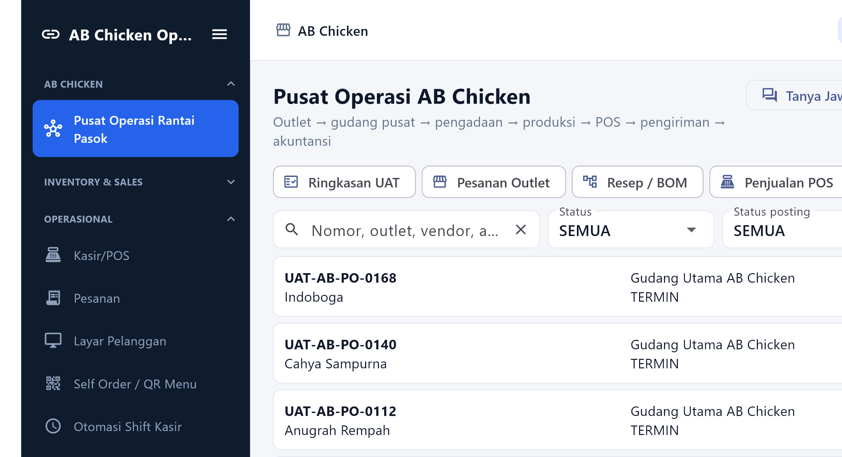
5. Pesanan Pembelian 170 data
Buka tab PO. Gunakan pencarian vendor atau nomor.
Petunjuk penggunaan
1. Pilih tab proses
2. Gunakan pencarian
3. Atur filter status
4. Buka kartu untuk detail
5. Pastikan data tidak kosong
Bukti
Layar live POS Desktop
Tenant AB Chicken
29 September 2026
AB Chicken | UAT 29 September 2026 | v1.34.52+215
Notes:
Sumber gambar: C:\opt\CodeBaseDesktopDanMobile\docs\uat-abchicken-20260929\evidence\04-procurement_po-50-record.png. Petunjuk: Buka tab PO. Gunakan pencarian vendor atau nomor.

Slide 9
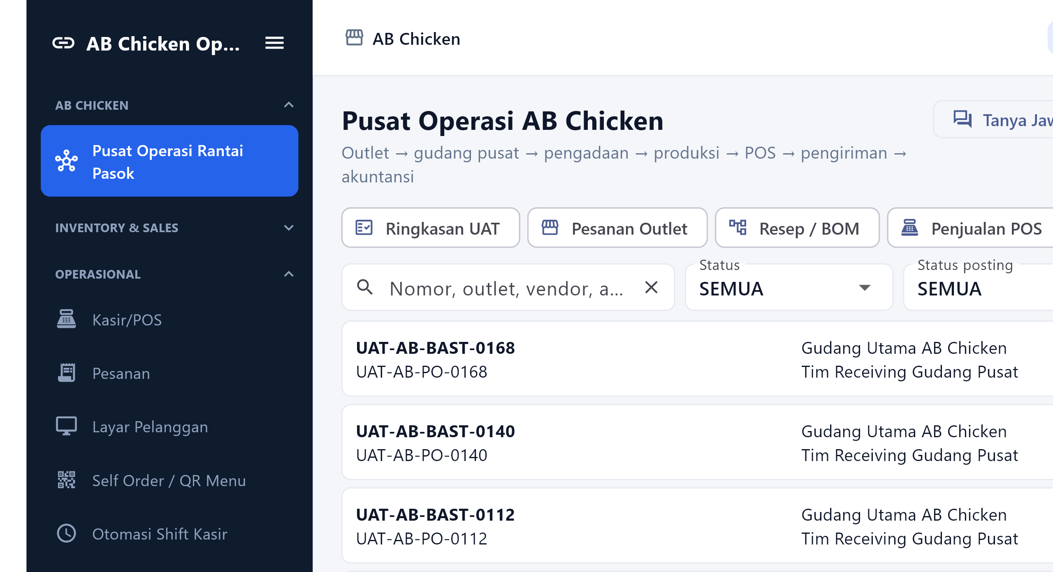
6. BAST Gudang Pusat 170 data
Periksa kuantitas dan kondisi penerimaan sebelum posting.
Petunjuk penggunaan
1. Pilih tab proses
2. Gunakan pencarian
3. Atur filter status
4. Buka kartu untuk detail
5. Pastikan data tidak kosong
Bukti
Layar live POS Desktop
Tenant AB Chicken
29 September 2026
AB Chicken | UAT 29 September 2026 | v1.34.52+215
Notes:
Sumber gambar: C:\opt\CodeBaseDesktopDanMobile\docs\uat-abchicken-20260929\evidence\05-procurement_bast-50-record.png. Petunjuk: Periksa kuantitas dan kondisi penerimaan sebelum posting.

Slide 10

7. Terima Tagihan Vendor 170 data
Cocokkan referensi PO, BAST, dan nilai tagihan.
Petunjuk penggunaan
1. Pilih tab proses
2. Gunakan pencarian
3. Atur filter status
4. Buka kartu untuk detail
5. Pastikan data tidak kosong
Bukti
Layar live POS Desktop
Tenant AB Chicken
29 September 2026
AB Chicken | UAT 29 September 2026 | v1.34.52+215
Notes:
Sumber gambar: C:\opt\CodeBaseDesktopDanMobile\docs\uat-abchicken-20260929\evidence\06-procurement_invoice-50-record.png. Petunjuk: Cocokkan referensi PO, BAST, dan nilai tagihan.

Slide 11

8. Pembayaran Vendor 170 data
Periksa akun bank, nominal, dan status dokumen.
Petunjuk penggunaan
1. Pilih tab proses
2. Gunakan pencarian
3. Atur filter status
4. Buka kartu untuk detail
5. Pastikan data tidak kosong
Bukti
Layar live POS Desktop
Tenant AB Chicken
29 September 2026
AB Chicken | UAT 29 September 2026 | v1.34.52+215
Notes:
Sumber gambar: C:\opt\CodeBaseDesktopDanMobile\docs\uat-abchicken-20260929\evidence\07-procurement_payment-50-record.png. Petunjuk: Periksa akun bank, nominal, dan status dokumen.

Slide 12

9. Produksi dan Packing 170 data
Pilih batch lalu periksa bahan dan hasil produksi.
Petunjuk penggunaan
1. Pilih tab proses
2. Gunakan pencarian
3. Atur filter status
4. Buka kartu untuk detail
5. Pastikan data tidak kosong
Bukti
Layar live POS Desktop
Tenant AB Chicken
29 September 2026
AB Chicken | UAT 29 September 2026 | v1.34.52+215
Notes:
Sumber gambar: C:\opt\CodeBaseDesktopDanMobile\docs\uat-abchicken-20260929\evidence\08-production-50-record.png. Petunjuk: Pilih batch lalu periksa bahan dan hasil produksi.

Slide 13
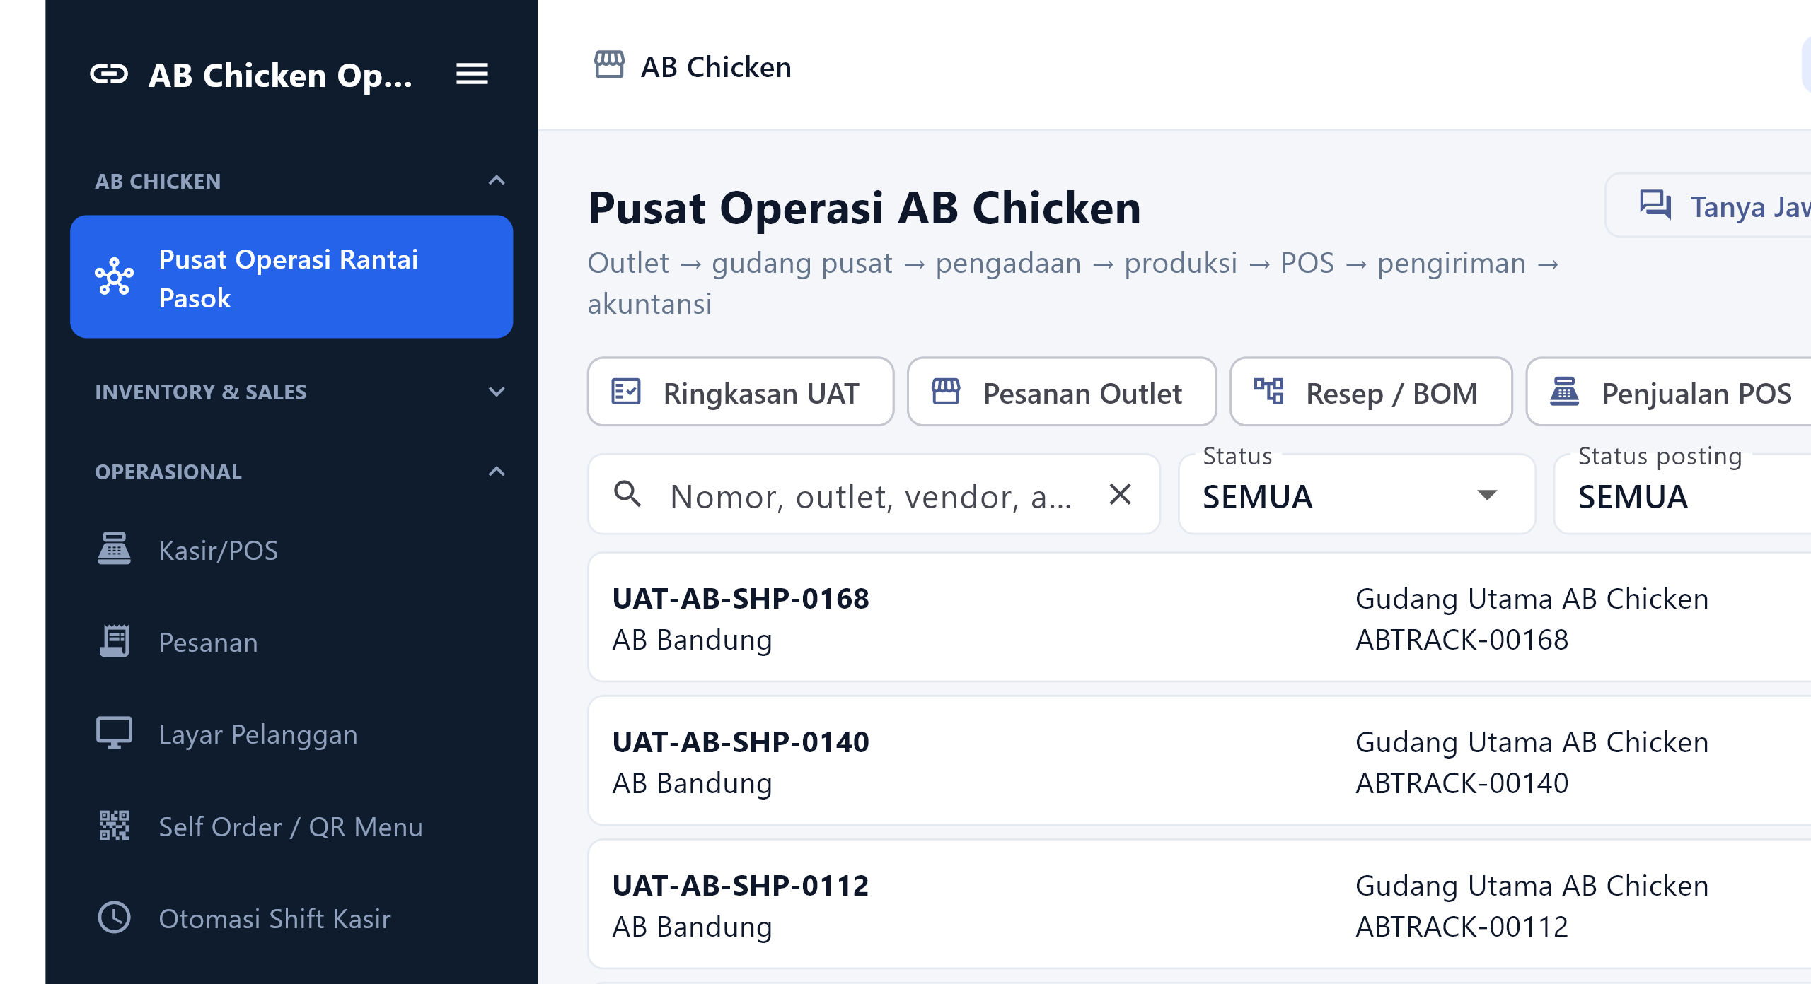
10. Delivery Order dan Pengiriman 270 data
Pantau DELIVERY, ARRIVED, COMPLETED dan tujuan outlet.
Petunjuk penggunaan
1. Pilih tab proses
2. Gunakan pencarian
3. Atur filter status
4. Buka kartu untuk detail
5. Pastikan data tidak kosong
Bukti
Layar live POS Desktop
Tenant AB Chicken
29 September 2026
AB Chicken | UAT 29 September 2026 | v1.34.52+215
Notes:
Sumber gambar: C:\opt\CodeBaseDesktopDanMobile\docs\uat-abchicken-20260929\evidence\09-shipment-50-record.png. Petunjuk: Pantau DELIVERY, ARRIVED, COMPLETED dan tujuan outlet.

Slide 14
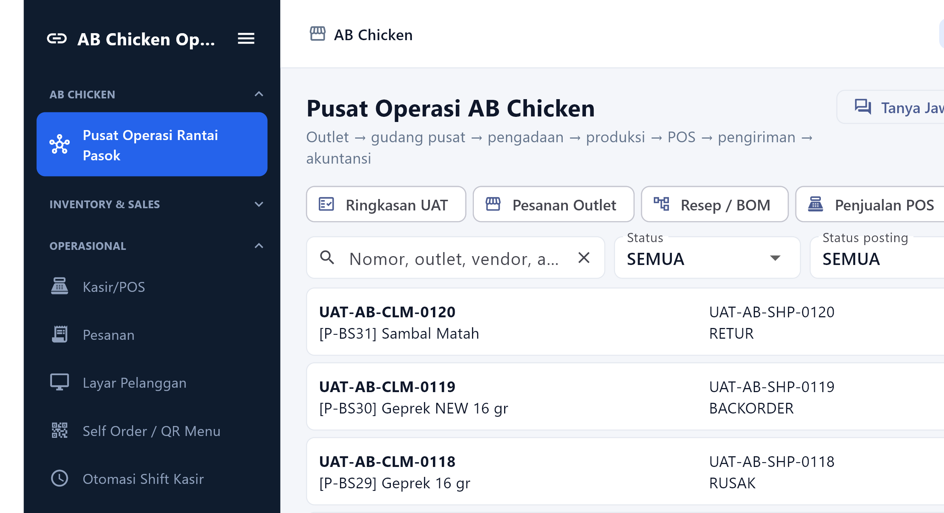
11. Retur dan Klaim 120 data
Gunakan filter status lalu pilih kartu untuk penyelesaian.
Petunjuk penggunaan
1. Pilih tab proses
2. Gunakan pencarian
3. Atur filter status
4. Buka kartu untuk detail
5. Pastikan data tidak kosong
Bukti
Layar live POS Desktop
Tenant AB Chicken
29 September 2026
AB Chicken | UAT 29 September 2026 | v1.34.52+215
Notes:
Sumber gambar: C:\opt\CodeBaseDesktopDanMobile\docs\uat-abchicken-20260929\evidence\10-claim-50-record.png. Petunjuk: Gunakan filter status lalu pilih kartu untuk penyelesaian.

Slide 15
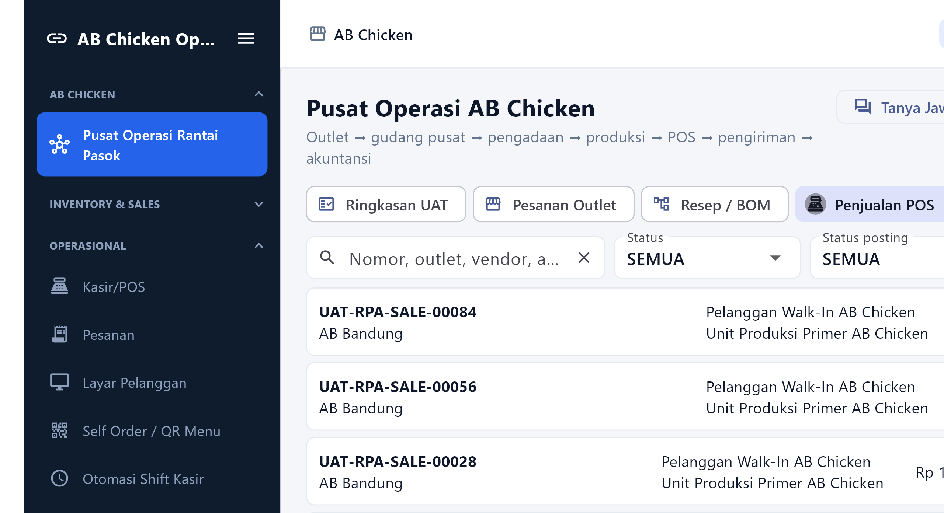
12. Penjualan POS 220 data
Gunakan pencarian transaksi dan filter posting untuk rekonsiliasi.
Petunjuk penggunaan
1. Pilih tab proses
2. Gunakan pencarian
3. Atur filter status
4. Buka kartu untuk detail
5. Pastikan data tidak kosong
Bukti
Layar live POS Desktop
Tenant AB Chicken
29 September 2026
AB Chicken | UAT 29 September 2026 | v1.34.52+215
Notes:
Sumber gambar: C:\opt\CodeBaseDesktopDanMobile\docs\uat-abchicken-20260929\evidence\11-pos_sale-50-record.png. Petunjuk: Gunakan pencarian transaksi dan filter posting untuk rekonsiliasi.

Slide 16
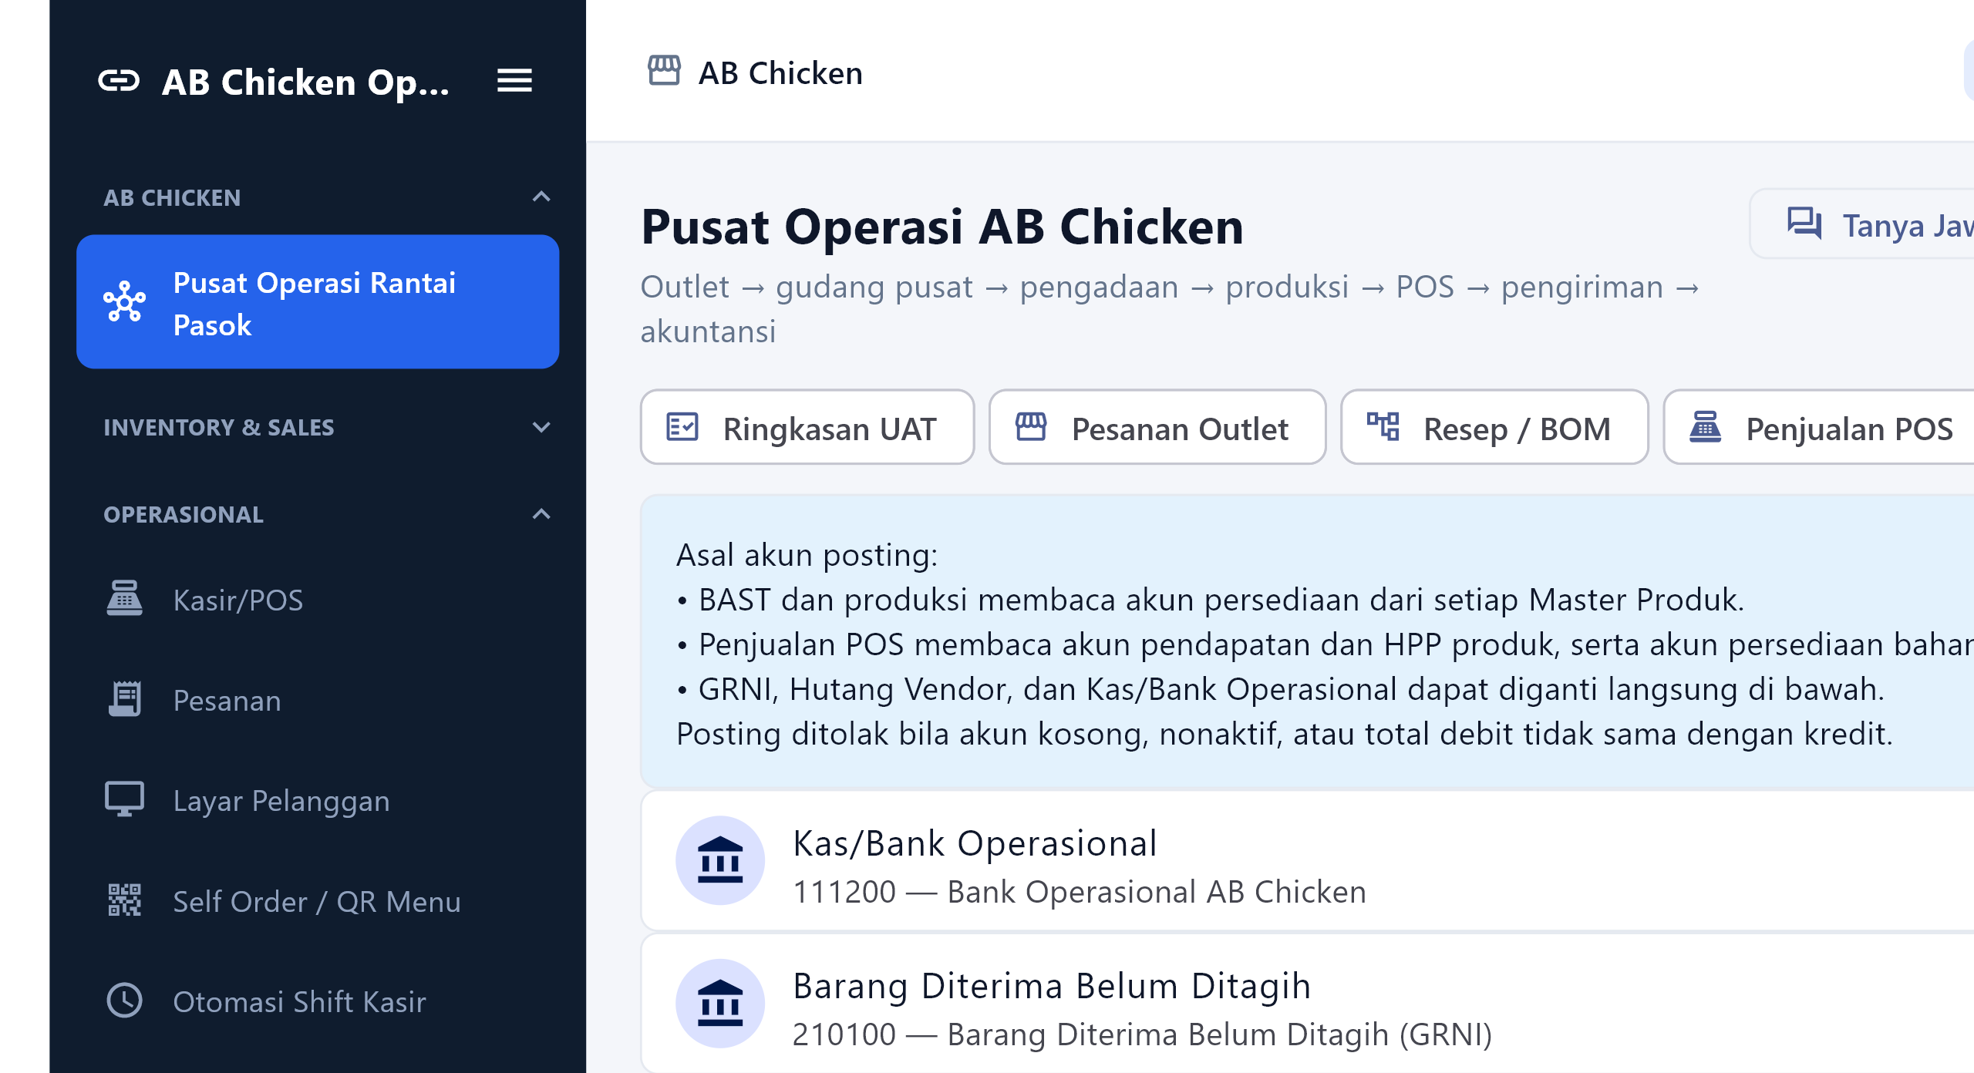
13. Sumber akun posting
Pastikan semua sumber menunjuk akun daun aktif sebelum posting.
Petunjuk penggunaan
1. Pilih tab proses
2. Gunakan pencarian
3. Atur filter status
4. Buka kartu untuk detail
5. Pastikan data tidak kosong
Bukti
Layar live POS Desktop
Tenant AB Chicken
29 September 2026
AB Chicken | UAT 29 September 2026 | v1.34.52+215
Notes:
Sumber gambar: C:\opt\CodeBaseDesktopDanMobile\docs\uat-abchicken-20260929\evidence\12-sumber-akun-posting.png. Petunjuk: Pastikan semua sumber menunjuk akun daun aktif sebelum posting.

Slide 17
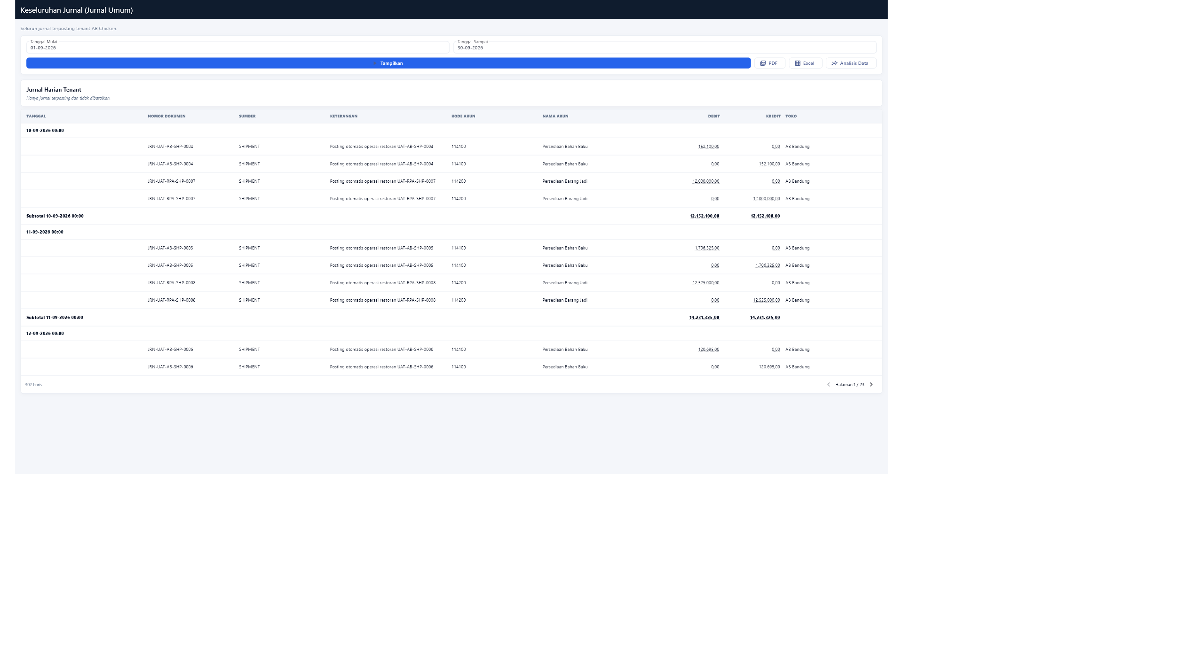
14. Jurnal Umum 302 baris
Atur periode, tekan Tampilkan, lalu periksa debit dan kredit.
Petunjuk penggunaan
1. Pilih tab proses
2. Gunakan pencarian
3. Atur filter status
4. Buka kartu untuk detail
5. Pastikan data tidak kosong
Bukti
Layar live POS Desktop
Tenant AB Chicken
29 September 2026
AB Chicken | UAT 29 September 2026 | v1.34.52+215
Notes:
Sumber gambar: C:\opt\CodeBaseDesktopDanMobile\docs\uat-abchicken-20260929\evidence\20-keseluruhan-jurnal.png. Petunjuk: Atur periode, tekan Tampilkan, lalu periksa debit dan kredit.

Slide 18
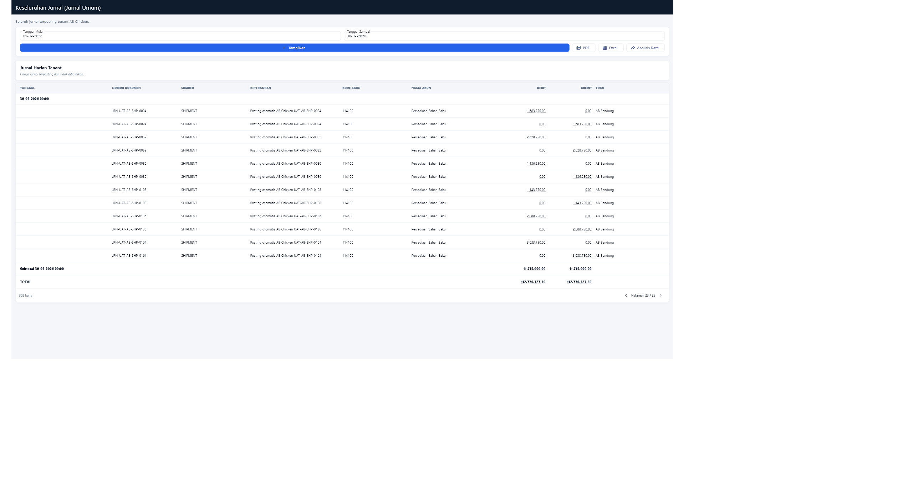
15. Jurnal Umum halaman terakhir
Gunakan navigasi halaman sampai baris terakhir.
Petunjuk penggunaan
1. Pilih tab proses
2. Gunakan pencarian
3. Atur filter status
4. Buka kartu untuk detail
5. Pastikan data tidak kosong
Bukti
Layar live POS Desktop
Tenant AB Chicken
29 September 2026
AB Chicken | UAT 29 September 2026 | v1.34.52+215
Notes:
Sumber gambar: C:\opt\CodeBaseDesktopDanMobile\docs\uat-abchicken-20260929\evidence\20-keseluruhan-jurnal-halaman-terakhir.png. Petunjuk: Gunakan navigasi halaman sampai baris terakhir.

Slide 19
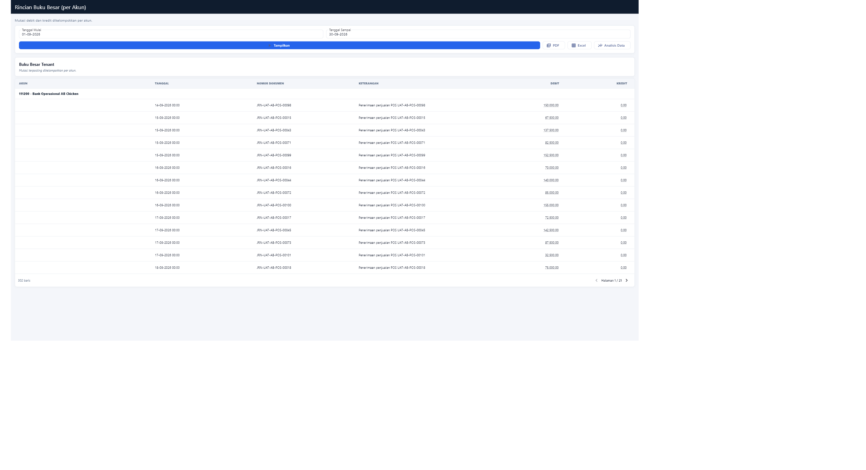
16. Buku Besar 302 baris
Cocokkan mutasi akun dengan jurnal sumber.
Petunjuk penggunaan
1. Pilih tab proses
2. Gunakan pencarian
3. Atur filter status
4. Buka kartu untuk detail
5. Pastikan data tidak kosong
Bukti
Layar live POS Desktop
Tenant AB Chicken
29 September 2026
AB Chicken | UAT 29 September 2026 | v1.34.52+215
Notes:
Sumber gambar: C:\opt\CodeBaseDesktopDanMobile\docs\uat-abchicken-20260929\evidence\21-buku-besar.png. Petunjuk: Cocokkan mutasi akun dengan jurnal sumber.

Slide 20
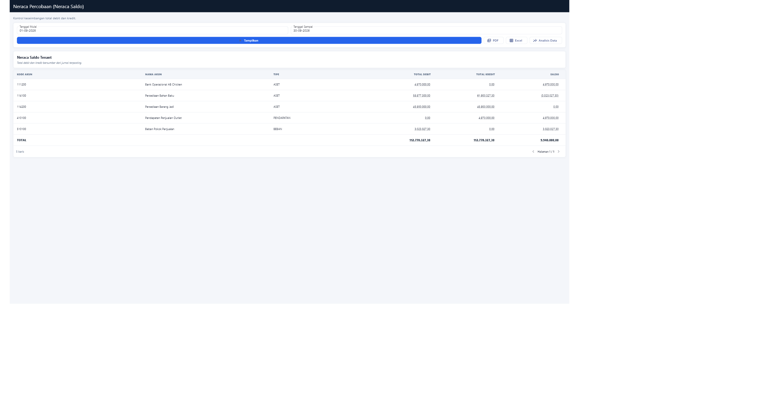
17. Neraca Saldo
Periksa kesetaraan total debit dan kredit.
Petunjuk penggunaan
1. Pilih tab proses
2. Gunakan pencarian
3. Atur filter status
4. Buka kartu untuk detail
5. Pastikan data tidak kosong
Bukti
Layar live POS Desktop
Tenant AB Chicken
29 September 2026
AB Chicken | UAT 29 September 2026 | v1.34.52+215
Notes:
Sumber gambar: C:\opt\CodeBaseDesktopDanMobile\docs\uat-abchicken-20260929\evidence\22-neraca-saldo.png. Petunjuk: Periksa kesetaraan total debit dan kredit.

Slide 21

18. Laba Rugi
Periksa pendapatan, beban, dan laba bersih.
Petunjuk penggunaan
1. Pilih tab proses
2. Gunakan pencarian
3. Atur filter status
4. Buka kartu untuk detail
5. Pastikan data tidak kosong
Bukti
Layar live POS Desktop
Tenant AB Chicken
29 September 2026
AB Chicken | UAT 29 September 2026 | v1.34.52+215
Notes:
Sumber gambar: C:\opt\CodeBaseDesktopDanMobile\docs\uat-abchicken-20260929\evidence\23-laba-rugi.png. Petunjuk: Periksa pendapatan, beban, dan laba bersih.

Slide 22

19. Neraca
Periksa aset, liabilitas, dan ekuitas.
Petunjuk penggunaan
1. Pilih tab proses
2. Gunakan pencarian
3. Atur filter status
4. Buka kartu untuk detail
5. Pastikan data tidak kosong
Bukti
Layar live POS Desktop
Tenant AB Chicken
29 September 2026
AB Chicken | UAT 29 September 2026 | v1.34.52+215
Notes:
Sumber gambar: C:\opt\CodeBaseDesktopDanMobile\docs\uat-abchicken-20260929\evidence\24-neraca.png. Petunjuk: Periksa aset, liabilitas, dan ekuitas.

Slide 23

20. Arus Kas
Periksa penerimaan, pengeluaran, dan saldo kas atau bank.
Petunjuk penggunaan
1. Pilih tab proses
2. Gunakan pencarian
3. Atur filter status
4. Buka kartu untuk detail
5. Pastikan data tidak kosong
Bukti
Layar live POS Desktop
Tenant AB Chicken
29 September 2026
AB Chicken | UAT 29 September 2026 | v1.34.52+215
Notes:
Sumber gambar: C:\opt\CodeBaseDesktopDanMobile\docs\uat-abchicken-20260929\evidence\25-arus-kas.png. Petunjuk: Periksa penerimaan, pengeluaran, dan saldo kas atau bank.

Slide 24
Instalasi paket UAT
Langkah Windows dan Android serta penanganan peringatan OS
POS Desktop Windows
POS Android
1. Unduh installer dan SHA-256
2. Cocokkan SHA-256
3. Jalankan installer
4. Jika SmartScreen tampil, pilih More info dan Run anyway hanya setelah hash cocok
5. Masuk, pilih tenant dan toko
6. Tekan Sinkronkan
1. Unduh APK dan SHA-256
2. Cocokkan SHA-256
3. Izinkan sumber tidak dikenal sementara
4. Jika Play Protect memperingatkan, lanjutkan hanya pada perangkat UAT setelah hash cocok
5. Cabut kembali izin instalasi
6. Masuk dan sinkronkan
Paket UAT: APK debug-signed dan installer Windows unsigned.
AB Chicken | UAT 29 September 2026 | v1.34.52+215
Notes:
Batasan signing berdasarkan hasil build_semua_varian.ps1.

